Slide 1
- Algoritma Pemrograman – Pertemuan 6
Tim Bahan Ajar Dasar Pemrograman
Teknik Informatika - S1
Fakultas Ilmu Komputer

Slide 2
Capaian Kuliah Pertemuan 6

Slide 3
Capaian Pembelajaran
Setelah mengikuti matakuliah ini mahasiswa mampu menjelaskan dan menerapkan algoritma pengurutan (sorting) dengan algoritma insertion sort [SDF/Algorithm and Design LO: 1,2,3,4,7]

Slide 4
Algoritma Pengurutan: Insertion

Slide 5
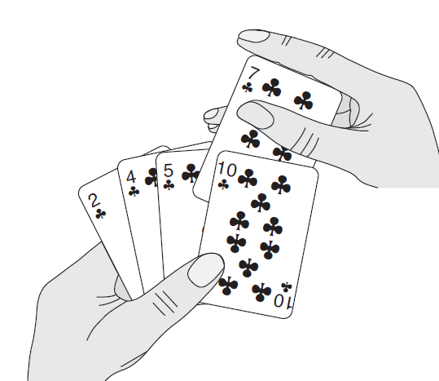
Insertion Sort
Ide dasar: penyisipan
Merupakan algoritma yang efisien untuk menyortir sejumlah kecil elemen.
Secara sederhana orang-orang biasanya melakukan ini saat bermain kartu.
Kita mulai dengan tangan kiri yang kosong dan kartu menghadap ke bawah di atas meja.
Kita kemudian mengeluarkan satu kartu pada satu waktu dari meja dan memasukkannya ke posisi yang benar di tangan kiri.
Untuk menemukan posisi yang benar untuk sebuah kartu, kita membandingkannya dengan masing-masing kartu yang ada di tangan, dari kanan ke kiri.
Setiap saat, kartu-kartu yang dipegang di tangan kiri disortir, dan kartu-kartu ini awalnya merupakan kartu tumpukan paling atas di atas meja.
(Cormen et al, 2009)

Slide 6
Algoritma Insertion sort
Nilai disimpan pada koleksi atau array atau list
Butuh kontainer/variabel temporary untuk menyimpan item yang akan disisipkan
Lakukan perbandingan secara linear
Geser selama elemen yang baru < elemen kontainer
Mirip dengan selection sort➔ porsi array atau list sebelah kiri terurut terlebih dahulu.
https://commons.wikimedia.org/wiki/File:Insertion_sort_animation.gif

Slide 7
InsertionSort(Notasi)
Program: MyLib.py
Fungsi InsertionSort(n:int,A:array) → array dari integer
{n merupakan panjang array, A merupakan array}
{Kamus Lokal}
temp ← 0
{Algoritma}
for i = 1 to n do
temp ← A[i]
j ← i-1
while j>=0 and temp < A[j] do
A[j+1] ← A[j]
j ← j-1
A[j+1]←temp
endwhile
endfor
return A

Slide 8
Insertion Sort
Letakkan marker dari bagian terurut setelah elemen pertama
Ulangi langkah berikut sampai bagian yang tidak terurut menjadi kosong:
Pilih (select) elemen pertama yang tidak terurut
Tukar elemen yang lain ke kanan untuk menciptakan posisi yang benar dan geser elemen yang belum terurut
Geser marker ke kanan 1 elemen

Slide 9
Insertion Sort
ARRAY : [7 8 5 2 4 6 3]
Pilih (select) elemen pertama yang tidak terurut
Terurut | Belum terurut
7 | 8 | 5 | 2 | 4 | 6 | 3
 | 8

Slide 10
Insertion Sort
ARRAY : [7 8 5 2 4 6 3]
Tukar elemen yang lain ke kanan untuk menciptakan posisi yang benar dan geser elemen yang belum terurut (tidak perlu karena 7 sudah lebih kecil dari 8)
Terurut | Belum terurut
7 | 8 | 5 | 2 | 4 | 6 | 3
 | 8

Slide 11
Insertion Sort
ARRAY : [7 8 5 2 4 6 3]
Geser marker ke kanan 1 elemen
Terurut | Belum terurut
7 | 8 | 5 | 2 | 4 | 6 | 3

Slide 12
Insertion Sort
ARRAY : [7 8 5 2 4 6 3]
Pilih (select) elemen pertama yang tidak terurut
Terurut | Belum terurut
7 | 8 | 5 | 2 | 4 | 6 | 3
 |  | 5

Slide 13
Insertion Sort
ARRAY : [7 8 5 2 4 6 3]
Tukar elemen yang lain ke kanan untuk menciptakan posisi yang benar dan geser elemen yang belum terurut
Terurut | Belum terurut
7 | 8 |  | 2 | 4 | 6 | 3
 |  | 5

Slide 14
Insertion Sort
ARRAY : [7 8 5 2 4 6 3]
Tukar elemen yang lain ke kanan untuk menciptakan posisi yang benar dan geser elemen yang belum terurut
Terurut | Belum terurut
7 |  | 8 | 2 | 4 | 6 | 3
 |  | 5

Slide 15
Insertion Sort
ARRAY : [7 8 5 2 4 6 3]
Tukar elemen yang lain ke kanan untuk menciptakan posisi yang benar dan geser elemen yang belum terurut
Terurut | Belum terurut
 | 7 | 8 | 2 | 4 | 6 | 3
 |  | 5

Slide 16
Insertion Sort
ARRAY : [7 8 5 2 4 6 3]
Tukar elemen yang lain ke kanan untuk menciptakan posisi yang benar dan geser elemen yang belum terurut
Terurut | Belum terurut
5 | 7 | 8 | 2 | 4 | 6 | 3

Slide 17
Insertion Sort
ARRAY : [7 8 5 2 4 6 3]
Geser marker ke kanan 1 elemen
Terurut | Belum terurut
5 | 7 | 8 | 2 | 4 | 6 | 3

Slide 18
Insertion Sort
ARRAY : [7 8 5 2 4 6 3]
Pilih (select) elemen pertama yang tidak terurut
Terurut | Belum terurut
5 | 7 | 8 | 2 | 4 | 6 | 3
 |  |  | 2

Slide 19
Insertion Sort
ARRAY : [7 8 5 2 4 6 3]
Tukar elemen yang lain ke kanan untuk menciptakan posisi yang benar dan geser elemen yang belum terurut
Terurut | Belum terurut
5 | 7 | 8 |  | 4 | 6 | 3
 |  |  | 2

Slide 20
Insertion Sort
ARRAY : [7 8 5 2 4 6 3]
Tukar elemen yang lain ke kanan untuk menciptakan posisi yang benar dan geser elemen yang belum terurut
Terurut | Belum terurut
5 | 7 |  | 8 | 4 | 6 | 3
 |  |  | 2

Slide 21
Insertion Sort
ARRAY : [7 8 5 2 4 6 3]
Tukar elemen yang lain ke kanan untuk menciptakan posisi yang benar dan geser elemen yang belum terurut
Terurut | Belum terurut
5 |  | 7 | 8 | 4 | 6 | 3
 |  |  | 2

Slide 22
Insertion Sort
ARRAY : [7 8 5 2 4 6 3]
Tukar elemen yang lain ke kanan untuk menciptakan posisi yang benar dan geser elemen yang belum terurut
Terurut | Belum terurut
 | 5 | 7 | 8 | 4 | 6 | 3
 |  |  | 2

Slide 23
Insertion Sort
ARRAY : [7 8 5 2 4 6 3]
Tukar elemen yang lain ke kanan untuk menciptakan posisi yang benar dan geser elemen yang belum terurut
Terurut | Belum terurut
2 | 5 | 7 | 8 | 4 | 6 | 3

Slide 24
Insertion Sort
ARRAY : [7 8 5 2 4 6 3]
Geser marker ke kanan 1 elemen
Terurut | Belum terurut
2 | 5 | 7 | 8 | 4 | 6 | 3

Slide 25
Insertion Sort
ARRAY : [7 8 5 2 4 6 3]
Pilih (select) elemen pertama yang tidak terurut
Terurut | Belum terurut
2 | 5 | 7 | 8 | 4 | 6 | 3
 |  |  |  | 4

Slide 26
Insertion Sort
ARRAY : [7 8 5 2 4 6 3]
Tukar elemen yang lain ke kanan untuk menciptakan posisi yang benar dan geser elemen yang belum terurut
Terurut | Belum terurut
2 | 5 | 7 | 8 |  | 6 | 3
 |  |  |  | 4

Slide 27
Insertion Sort
ARRAY : [7 8 5 2 4 6 3]
Tukar elemen yang lain ke kanan untuk menciptakan posisi yang benar dan geser elemen yang belum terurut
Terurut | Belum terurut
2 | 5 | 7 |  | 8 | 6 | 3
 |  |  |  | 4

Slide 28
Insertion Sort
ARRAY : [7 8 5 2 4 6 3]
Tukar elemen yang lain ke kanan untuk menciptakan posisi yang benar dan geser elemen yang belum terurut
Terurut | Belum terurut
2 | 5 |  | 7 | 8 | 6 | 3
 |  |  |  | 4

Slide 29
Insertion Sort
ARRAY : [7 8 5 2 4 6 3]
Tukar elemen yang lain ke kanan untuk menciptakan posisi yang benar dan geser elemen yang belum terurut
Terurut | Belum terurut
2 |  | 5 | 7 | 8 | 6 | 3
 |  |  |  | 4

Slide 30
Insertion Sort
ARRAY : [7 8 5 2 4 6 3]
Tukar elemen yang lain ke kanan untuk menciptakan posisi yang benar dan geser elemen yang belum terurut
Terurut | Belum terurut
2 | 4 | 5 | 7 | 8 | 6 | 3

Slide 31
Insertion Sort
ARRAY : [7 8 5 2 4 6 3]
Geser marker ke kanan 1 elemen
Terurut | Belum terurut
2 | 4 | 5 | 7 | 8 | 6 | 3

Slide 32
Insertion Sort
ARRAY : [7 8 5 2 4 6 3]
Pilih (select) elemen pertama yang tidak terurut
Terurut | Belum terurut
2 | 4 | 5 | 7 | 8 | 6 | 3
 |  |  |  |  | 6

Slide 33
Insertion Sort
ARRAY : [7 8 5 2 4 6 3]
Tukar elemen yang lain ke kanan untuk menciptakan posisi yang benar dan geser elemen yang belum terurut
Terurut | Belum terurut
2 | 4 | 5 | 7 | 8 |  | 3
 |  |  |  |  | 6

Slide 34
Insertion Sort
ARRAY : [7 8 5 2 4 6 3]
Tukar elemen yang lain ke kanan untuk menciptakan posisi yang benar dan geser elemen yang belum terurut
Terurut | Belum terurut
2 | 4 | 5 | 7 |  | 8 | 3
 |  |  |  |  | 6

Slide 35
Insertion Sort
ARRAY : [7 8 5 2 4 6 3]
Tukar elemen yang lain ke kanan untuk menciptakan posisi yang benar dan geser elemen yang belum terurut
Terurut | Belum terurut
2 | 4 | 5 |  | 7 | 8 | 3
 |  |  |  |  | 6

Slide 36
Insertion Sort
ARRAY : [7 8 5 2 4 6 3]
Tukar elemen yang lain ke kanan untuk menciptakan posisi yang benar dan geser elemen yang belum terurut
Terurut | Belum terurut
2 | 4 | 5 | 6 | 7 | 8 | 3

Slide 37
Insertion Sort
ARRAY : [7 8 5 2 4 6 3]
Geser marker ke kanan 1 elemen
Terurut | Belum terurut
2 | 4 | 5 | 6 | 7 | 8 | 3

Slide 38
Insertion Sort
ARRAY : [7 8 5 2 4 6 3]
Pilih (select) elemen pertama yang tidak terurut
Terurut | Belum terurut
2 | 4 | 5 | 6 | 7 | 8 | 3
 |  |  |  |  |  | 3

Slide 39
Insertion Sort
ARRAY : [7 8 5 2 4 6 3]
Tukar elemen yang lain ke kanan untuk menciptakan posisi yang benar dan geser elemen yang belum terurut
Terurut | Belum terurut
2 | 4 | 5 | 6 | 7 | 8
 |  |  |  |  |  | 3

Slide 40
Insertion Sort
ARRAY : [7 8 5 2 4 6 3]
Tukar elemen yang lain ke kanan untuk menciptakan posisi yang benar dan geser elemen yang belum terurut
Terurut | Belum terurut
2 | 4 | 5 | 6 | 7 |  | 8
 |  |  |  |  |  | 3

Slide 41
Insertion Sort
ARRAY : [7 8 5 2 4 6 3]
Tukar elemen yang lain ke kanan untuk menciptakan posisi yang benar dan geser elemen yang belum terurut
Terurut | Belum terurut
2 | 4 | 5 | 6 |  | 7 | 8
 |  |  |  |  |  | 3

Slide 42
Insertion Sort
ARRAY : [7 8 5 2 4 6 3]
Tukar elemen yang lain ke kanan untuk menciptakan posisi yang benar dan geser elemen yang belum terurut
Terurut | Belum terurut
2 | 4 | 5 |  | 6 | 7 | 8
 |  |  |  |  |  | 3

Slide 43
Insertion Sort
ARRAY : [7 8 5 2 4 6 3]
Tukar elemen yang lain ke kanan untuk menciptakan posisi yang benar dan geser elemen yang belum terurut
Terurut | Belum terurut
2 | 4 |  | 5 | 6 | 7 | 8
 |  |  |  |  |  | 3

Slide 44
Insertion Sort
ARRAY : [7 8 5 2 4 6 3]
Tukar elemen yang lain ke kanan untuk menciptakan posisi yang benar dan geser elemen yang belum terurut
Terurut | Belum terurut
2 |  | 4 | 5 | 6 | 7 | 8
 |  |  |  |  |  | 3

Slide 45
Insertion Sort
ARRAY : [7 8 5 2 4 6 3]
Tukar elemen yang lain ke kanan untuk menciptakan posisi yang benar dan geser elemen yang belum terurut
Terurut | Belum terurut
2 | 3 | 4 | 5 | 6 | 7 | 8

Slide 46
Insertion Sort
ARRAY : [7 8 5 2 4 6 3]
Geser marker ke kanan 1 elemen
Terurut | Belum terurut
2 | 3 | 4 | 5 | 6 | 7 | 8

Slide 47
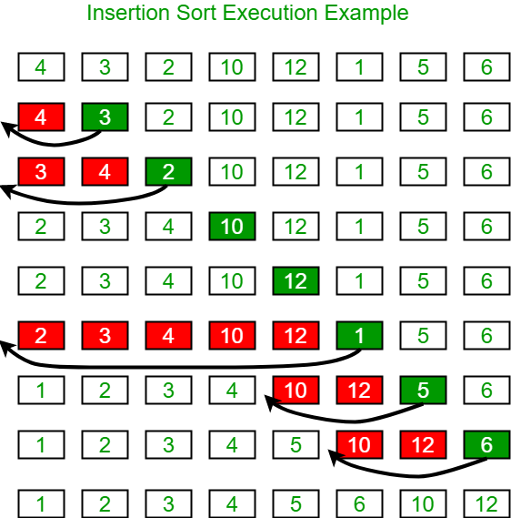
Analisis
https://www.geeksforgeeks.org/insertion-sort/

Slide 48
Referensi
Utama :
Liem, Inggriani. Diktat Pemrograman Prosedural dan Fungsional Informatika Informatika ITB. IF-ITB. 2007 Bjarne Stroustrup, 2014, Programming: Principles and Practice Using C++ (Second Edition), Addison-Wesley Professional
Pendukung :
Introduction to Computer Science and Programming in Python, MIT https://ocw.mit.edu/courses/electrical-engineering-and-computer-science/6-0001-introduction-to-computer-science-and-programming-in-python-fall-2016 Introduction to Computer Science and Programming, MIT https://ocw.mit.edu/courses/electrical-engineering-and-computer-science/6-00sc-introduction-to-computer-science-and-programming-spring-2011/index.htm

